Slide 1

Introducción python

Slide 2

Es un lenguaje de programación muy utilizado en ciencia de datos. fue CREADO POR “GUIDO VAN ROSSUM” A FINES de los 80. El nombre proviene de la afición de su creador por los humoristas británicos Monty Python!

Slide 3
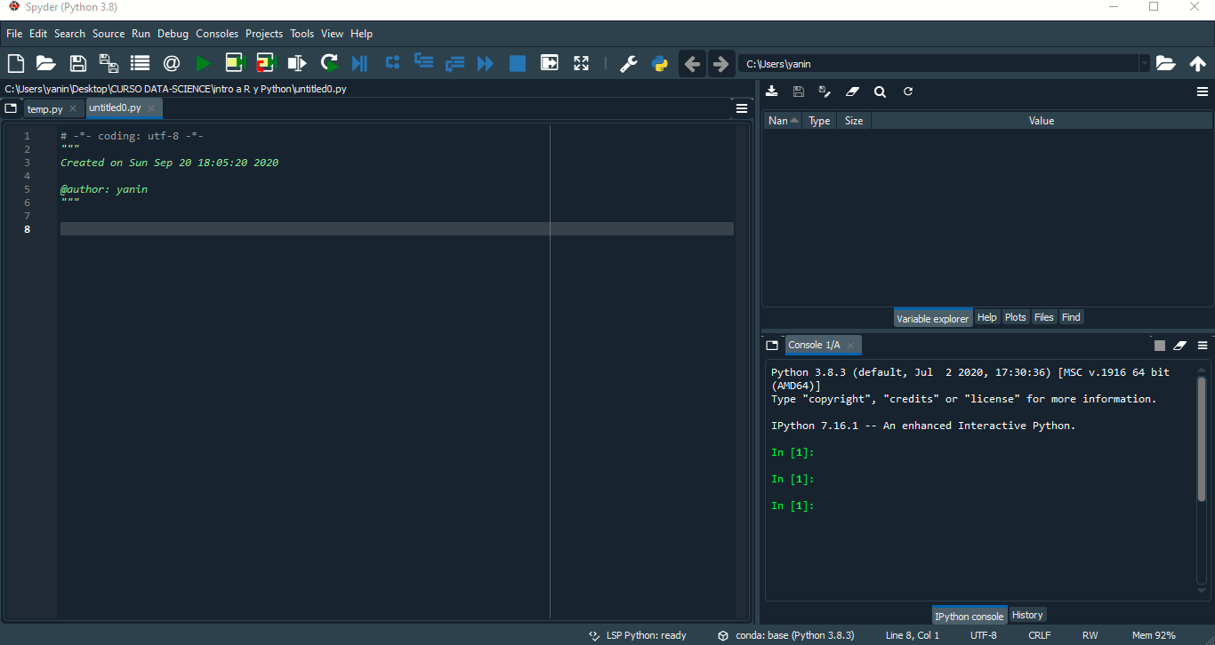
EN SPYDER (entorno para programar en lenguaje Python) SE OBSERVA LO SIGUIENTE:
EXPLORADOR DE VARIABLES, ARCHIVOS, GRÁFICOS Y AYUDA
EDITOR
CONSOLA

Slide 4
Tipos de objetos Variables, funciones y Clases
Tipos de datos

Slide 5
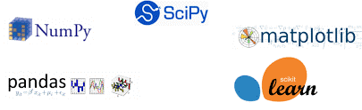
Librerías son un conjunto de scripts previamente desarrollados que pueden ser re utilizados
Instalación:
PIP INSTALL nombredelibrería
Uso:
Importdatetime o
fromdatetimeimportdate

